Slide 1
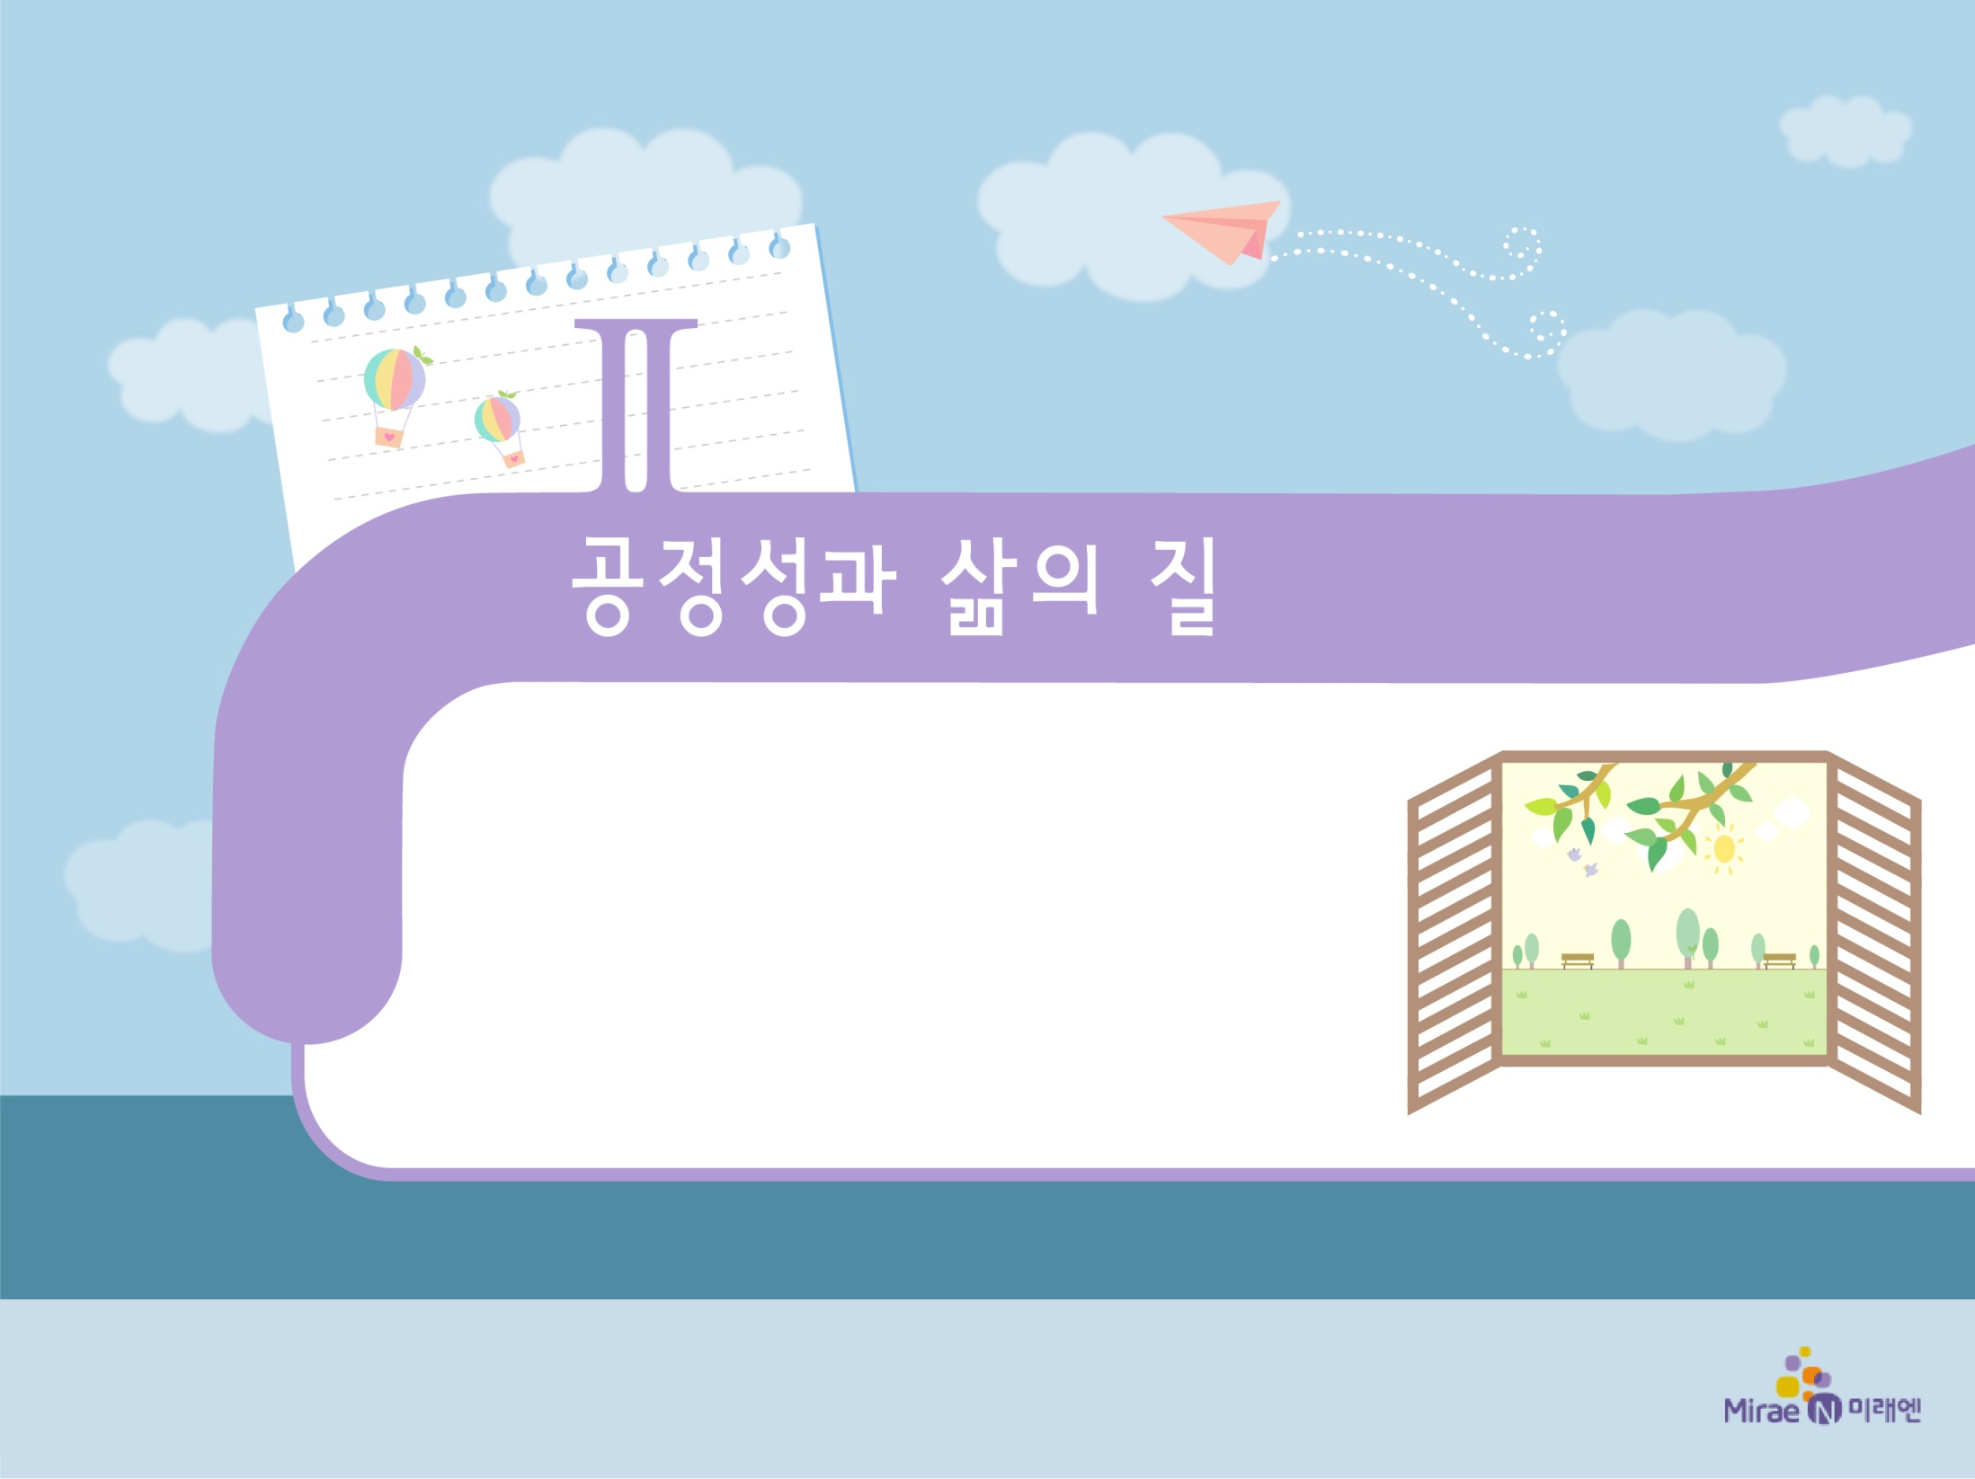
1. 개인과 공동체
개인과 공동체의 조화
2

Slide 2
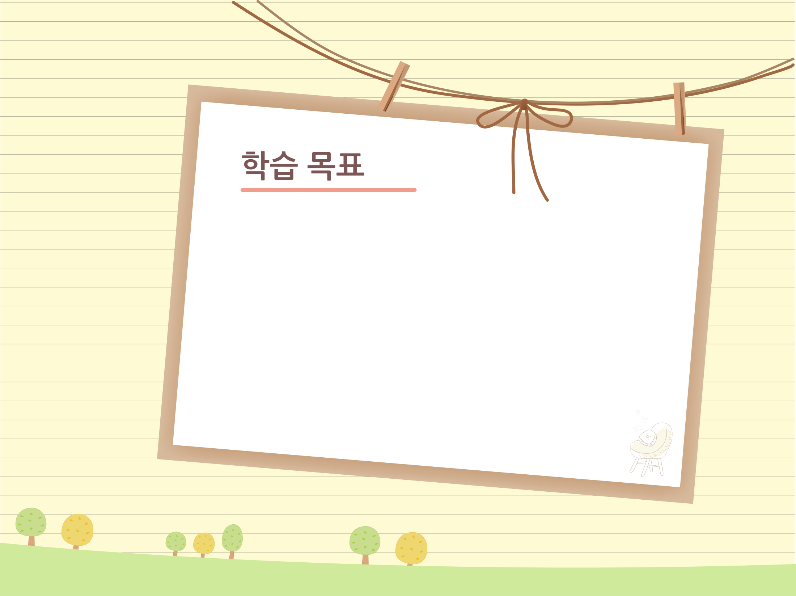


개인의 자유와 국가의 정책이 대립하거나 갈등하는
구체적인 사례를 살펴보고, 이를 합리적으로 해결
하는 방안을 모색할 수 있다.
주권자로서 공동체의 발전을 위한 사회 참여의
중요성을 깨닫는다.

Slide 3
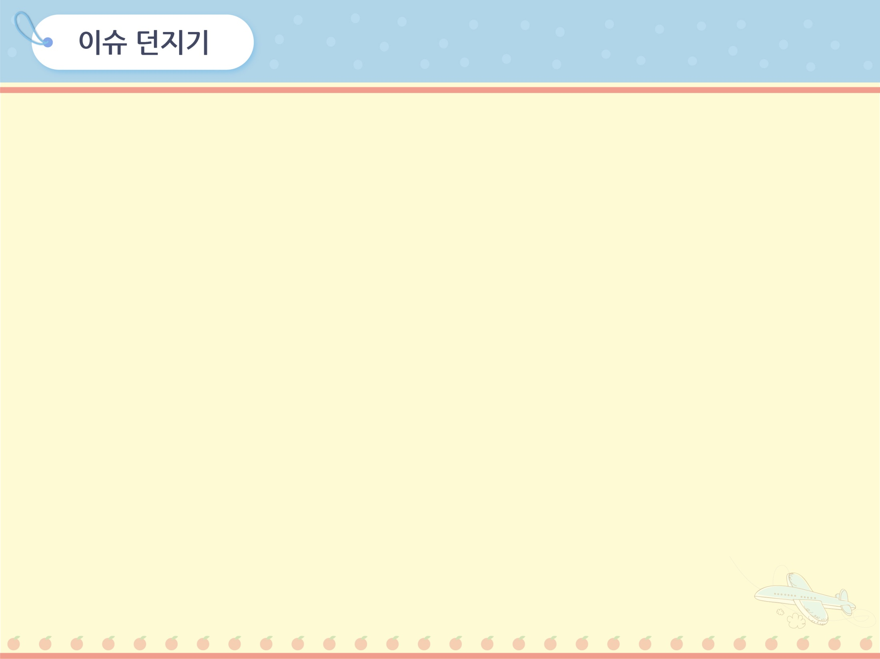
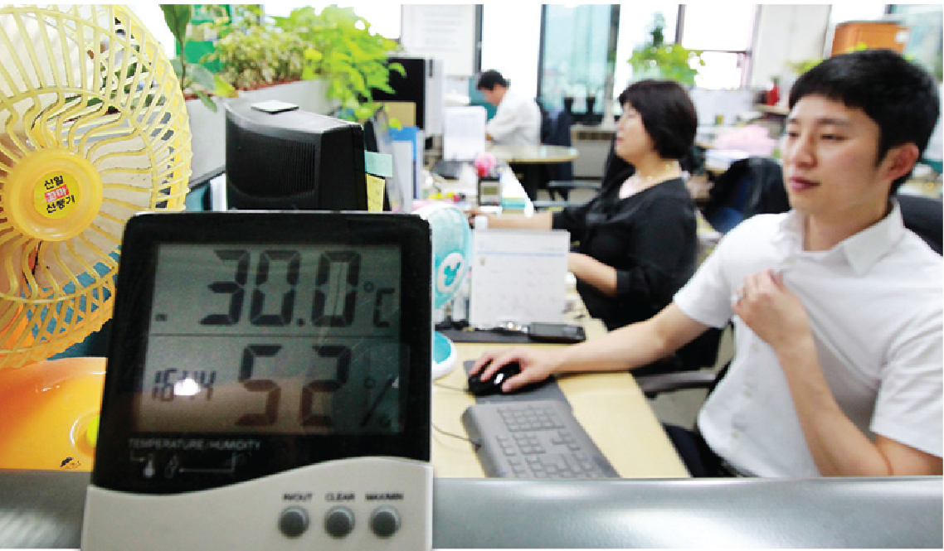
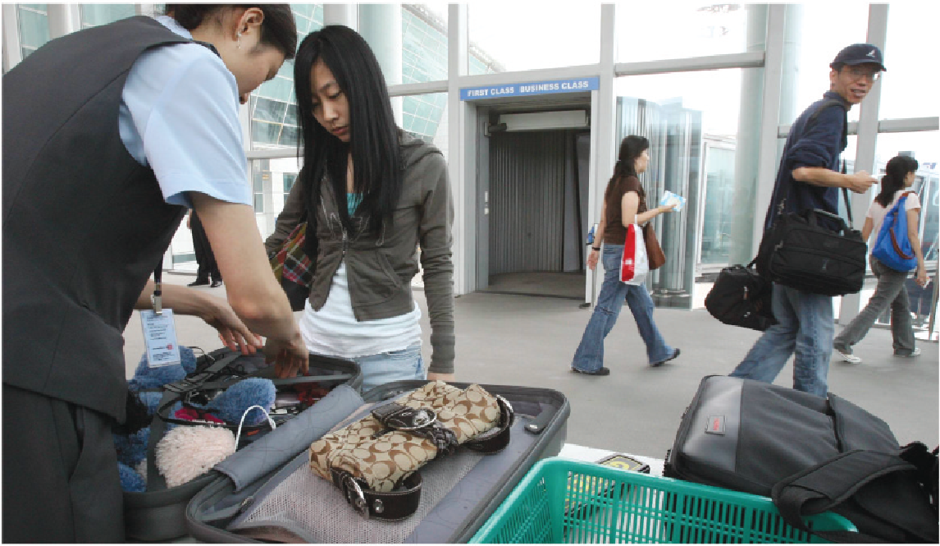

(45쪽)
개인과 공동체의 조화
2
▲ 정부의 절전 대책에 따른 에어컨 가동
중지
▲ 세관에서 여행자의 휴대품을 검색하는
모습
국가가 개인의 자유를 제한하는 것은 정당한 것일까?

Slide 4

(45쪽)
개인과 공동체의 조화
2
1. 개인과 국가의 대립 및 갈등
① 공공의 이익을 위해 개인의 자유와 권리를 제한할 필요가
있음.
② 개인의 자유와 권리를 제한하는 과정에서 개인과 국가 간의
대립과 갈등이 발생함.

Slide 5
(46쪽)
개인과 공동체의 조화
2
2. 대립과 갈등의 합리적 해결 방향
① 의식적 차원: 양보의 자세, 갈등 조정의 자세, 공공의 이익에
관심을 가질 것 등
② 제도적 차원: 권리 제한의 최소화, 충분한 협의와 여론 수렴
절차, 적절한 보상 대책 등
3. 공유지의 비극
① 의미: 모두가 함께 쓰는 곳이 황폐해지는 현상
② 해결 방안: 공동체의 이익을 위해 개인의 이익을 자제함

Slide 6
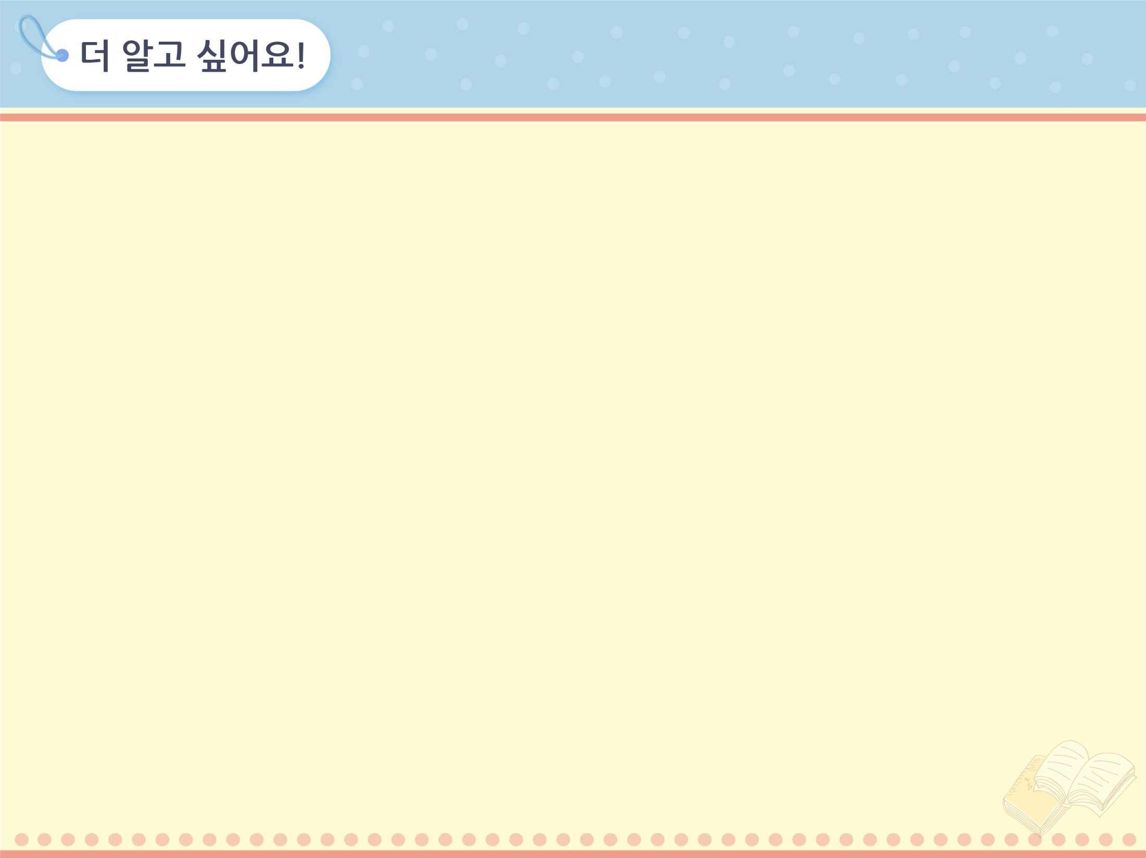

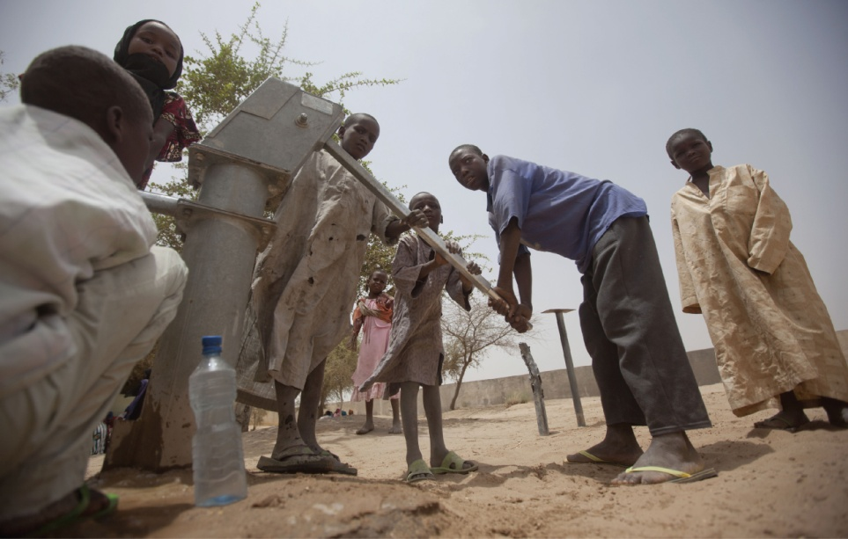
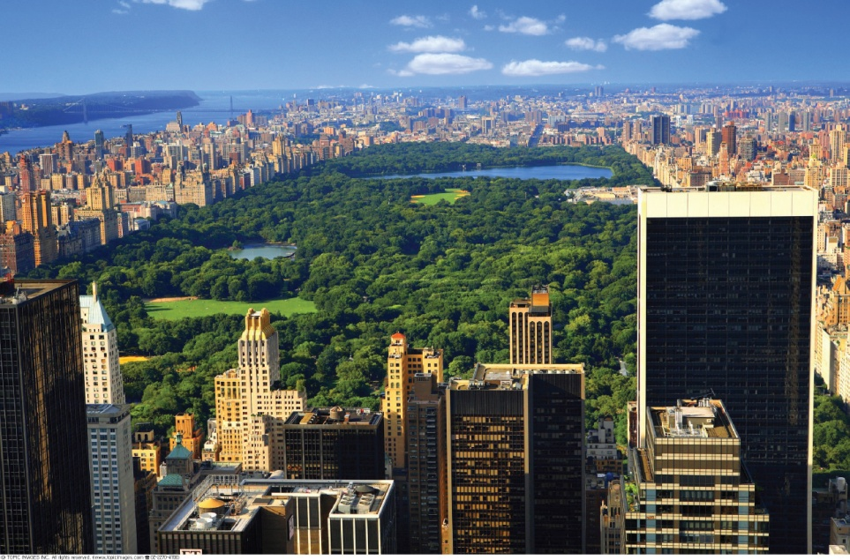
(46쪽)
개인과 공동체의 조화
2
공유지의 비극
▲ 차드 호의 고갈로 식수 사용에 어려움
을 겪는 주민들
▲ 뉴욕의 센트럴 파크

Slide 7
(46쪽)
개인과 공동체의 조화
2
공유지의 비극
차드 호는 한때 아프리카에서 네 번째로 큰 호수였다. 하지만 기후 변화와 지나친 방목으로 인한 물 사용 증가로 지금은 그 면적이 90% 이상 줄어들었다. 센트럴 파크는 뉴욕의 고층 빌딩 숲 건너편에 위치한 ‘도심 속 원시림’이다. 공원 중앙에 미술관 하나가 있을 뿐 온통 숲이다. 차드 호와 센트럴 파크가 우리에게 주는 교훈은 무엇일까?

Slide 8
(46쪽)
개인과 공동체의 조화
2
공유지의 비극
차드 호는 인간이 공유지의 소중함을 소홀히 하여 사라질
위기에 처해 있고, 센트럴 파크는 공동체의 이익을 위해 개인이 욕심을 자제한 결과 도심 속의 거대한 자연으로 남아 있게 된 것이다. 이와 같이 모두가 함께 쓰는 곳이 황폐해지는 현상을 ‘공유지의 비극’이라고 부른다. 공유지나 공유 자원은 소유자가 명확하지 않고 소비에 제한이 따르지 않기 때문에 너도나도 많이 사용하려는 사람들에 의해 결국에는 고갈될 수도 있다.

Slide 9
(46쪽)
개인과 공동체의 조화
2
공유지의 비극
공유지의 비극을 막을 수 있는 방법은 무엇일까?
공유 자원과 그 이용자의 범위를 명확하게 정해야 한다.
자원의 사용량 등을 정한 규칙은 현지 조건에 맞추어야 한다.
공유 자원의 현황은 적극적으로 감시되어야 하고, 단속 요원
은 사용자 가운데서 선발해야 한다.
사용자 간의 분쟁을 해결하기 위한 지역 수준의 갈등 해결
장치가 있어야 한다.
사용자들이 스스로 제도를 만들 수 있는 권리가 국가와 같은
외부 권력이나 단체에 의해 위협받지 않아야 한다.

Slide 10
(47쪽)
개인과 공동체의 조화
2
4. 사회 참여의 중요성: 시민의 적극적인 참여 →
책임 있는 행정 → 권력 남용과 부패 방지
5. 사회 참여의 방법
① 선거, 국민 투표, 주민 투표
② 정당이나 시민 단체에 가입하여 활동
③ 재능 기부: 자신의 재능을 활용하여 다른 사람을 위해
봉사함.

Slide 11
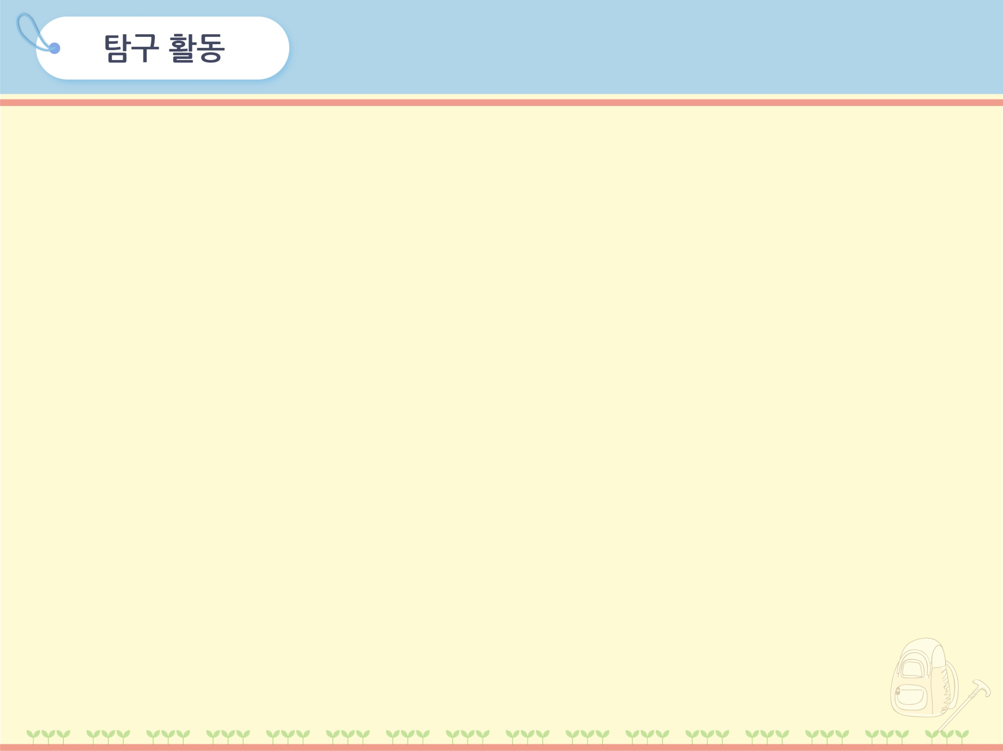

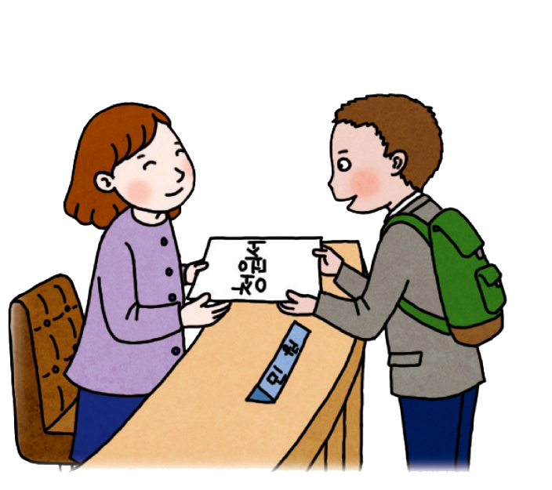
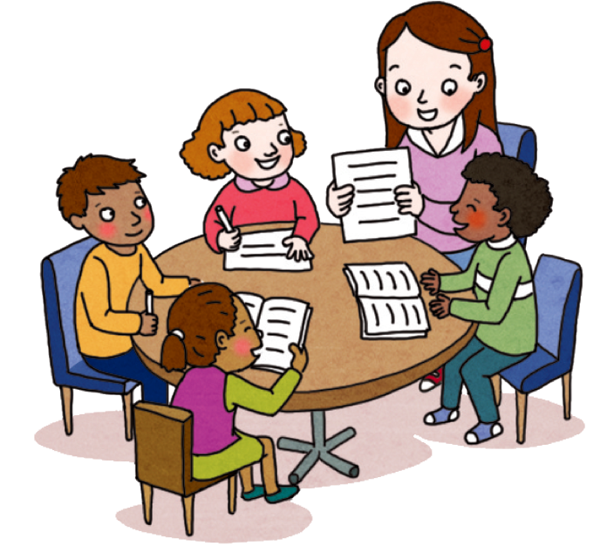
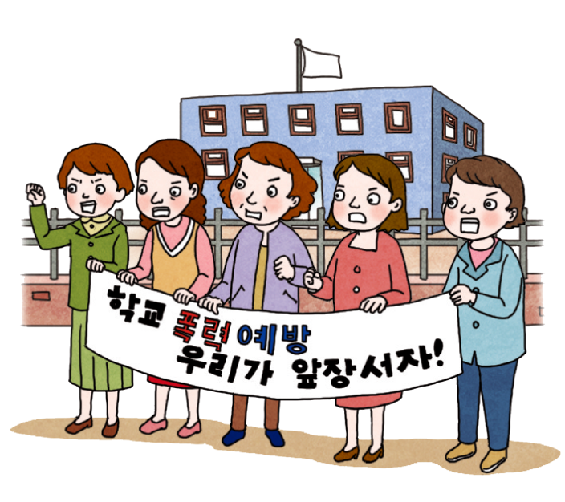
(47쪽)
개인과 공동체의 조화
2
사회 참여의 이모저모
[자료1] 조례 제정
청원서 제출
[자료2] 다문화 학생
멘토링 사업
[자료3] 학교 폭력
예방 운동

Slide 12
(47쪽)
개인과 공동체의 조화
2
사회 참여의 이모저모
활동① 인터넷을 활용하여 자료에 제시된 사회 참여 사례를
구체적으로 조사해 보자.
① 조례 제정 청원서 제출: 인터넷에 ‘조례 제정 청원’이라고
치면 다양한 사례들을 찾아볼 수 있다.
② 다문화 학생 멘토링 사업: 기업이 후원하고 대학이 학생들
을 보내 다문화 가정 자녀의 학습을 지도한다.
③ 학교 폭력 예방 운동: 단순한 홍보 활동보다는 또래 상담,
체육 활동 강화, 스쿨 폴리스 제도 등 실질적인 예방 활동
을 찾아본다.

Slide 13
(47쪽)
개인과 공동체의 조화
2
사회 참여의 이모저모
활동② 자신 또는 가족이 계획하고 있는 사회 참여 방법을
정리해 보자.
공동체의 발전에 기여할 수 있는 사회 참여 활동을 찾아보고, 실행 가능한 활동 방법을 구체적으로 생각해 본다.

Slide 14
(48쪽)
개인과 공동체의 조화
2
가정상비약의 편의점 판매를 통해 본 갈등 해결의 사례
일반 편의점에서도 가정상비약을 구입할 수 있도록 하자는 주장이 제기되었지만 약사회 등 이익 집단의 반대로 좌절되었다. 그 후에도 수많은 진통을 겪었으나 결국 합의를 이끌어 내어 2012년 11월 15일부터 가정상비약의 약국 외 판매가 시행되고 있다.

Slide 15
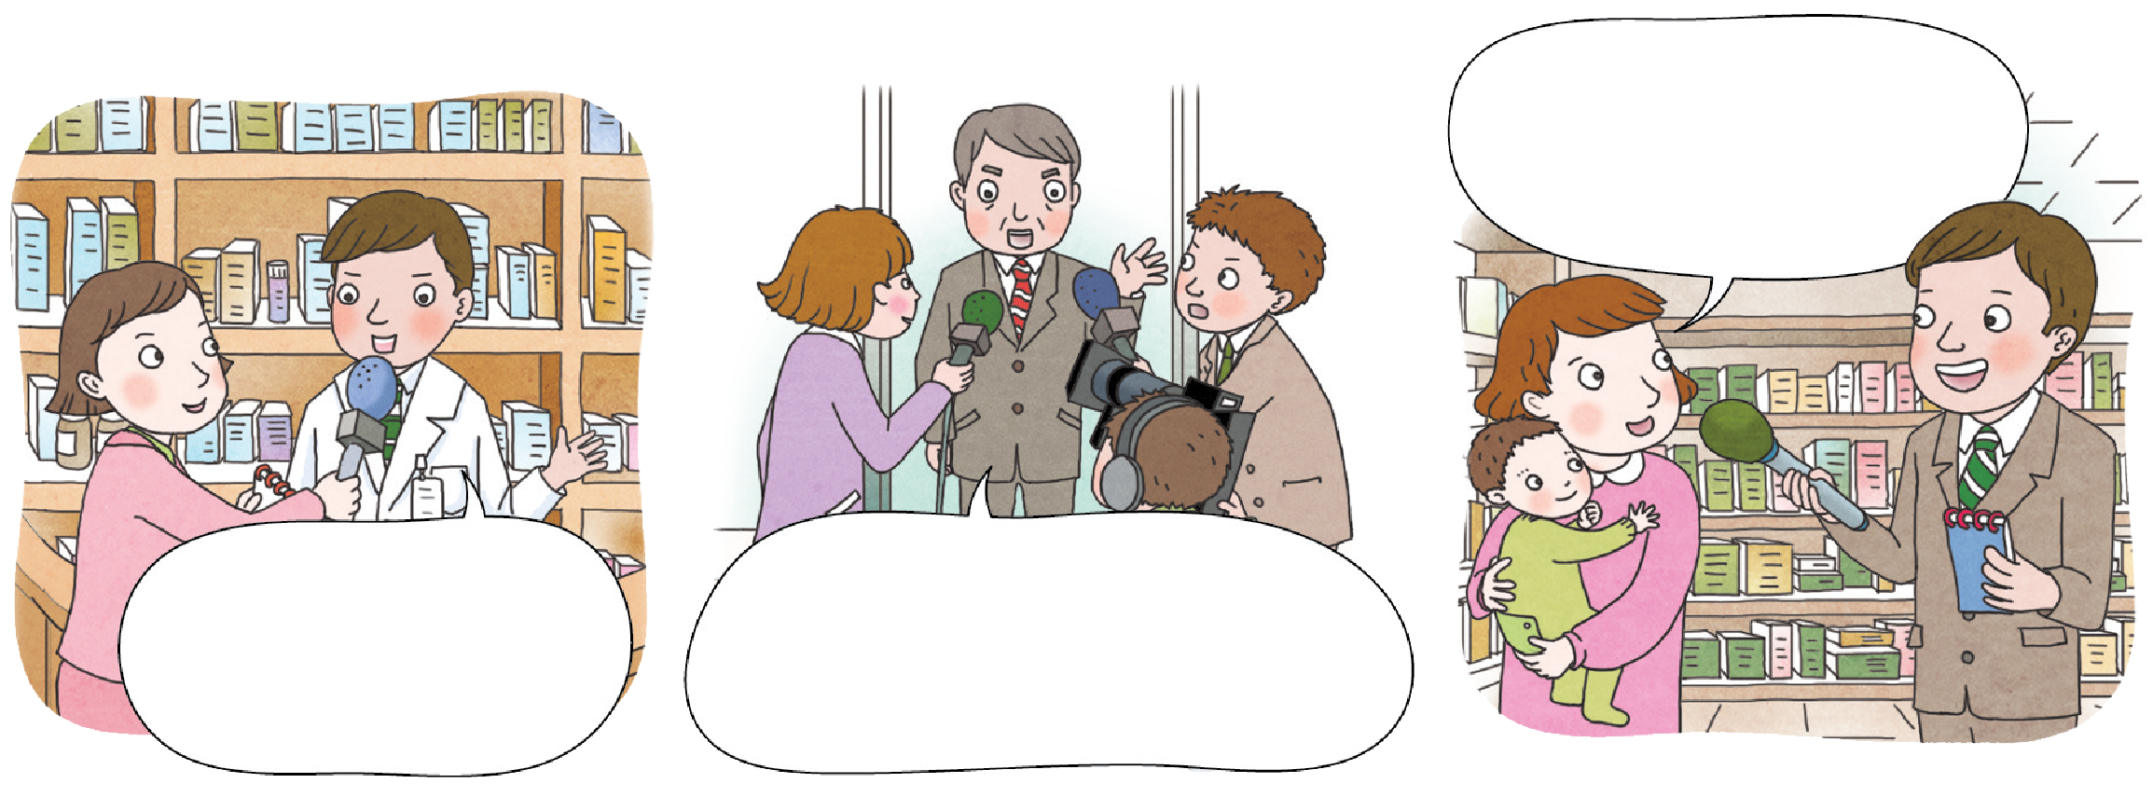
(48쪽)
개인과 공동체의 조화
2
가정상비약의 편의점 판매를 통해 본 갈등 해결의 사례
[자료1] 이해 당사자들의 입장
밤에 아이가 갑자기 열이 나는 경우가 있기 때문에 근처 편의점에서 해열제라도 구할 수 있었으면 좋겠어요.
아무리 간단한 약이라 해도 오남용으로 인한 부작용의 우려 때문에 약은 약국에서만 판매해야 합니다.
국민 편익을 위해 편의점에서도
가정상비약을 판매해야 한다고 봅니다. 그러나 약물 오남용이나 약국의 수입 감소 문제 등을 고려해 신중하게 결정해야 합니다.
▲ 약사회
▲ 정부
▲ 시민

Slide 16

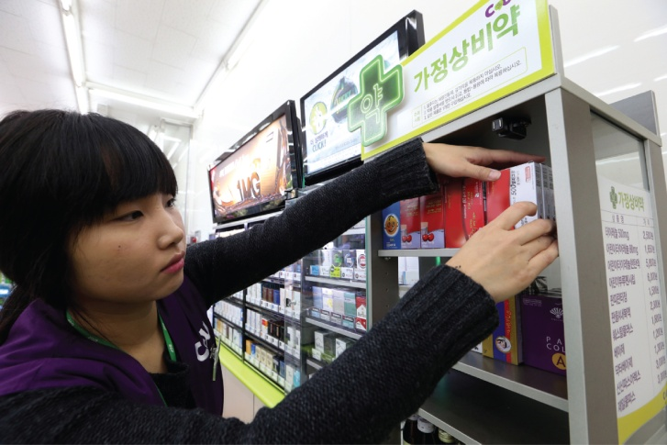
(48쪽)
개인과 공동체의 조화
2
가정상비약의 편의점 판매를 통해 본 갈등 해결의 사례
[자료2] ‘가정상비약 약국 외 판매’가 시행되기까지의 과정
1997. 5. 정부, 일반 의약품 편의점 판매 추진
1998. 12. 약사회의 반발로 일반 의약품의 편의점 판매
불허 확정
‘10년 이상 논의가 중단됨.’
2010. 5. 언론 및 시민 단체, 감기약 등의 편의점 판매 촉구
2011. 6. 보건 복지부, 의약품 구매와 관련한 국민 불편 해소
방안 논의
2011. 9. 보건 복지부, ‘가정상비약 약국 외 판매’를 위한
약사법 개정안을 국회에 제출 → 약사회 강력 반발
하며 갈등 고조
2012. 5. 국회 본회의, ‘가정상비약 약국 외 판매’를 위한
약사법 개정안 통과
2012. 7. 편의점 판매 의약품 13개 품목 확정
2012. 11. 가정상비약을 편의점 등에서 판매하기 시작

Slide 17
(48쪽)
개인과 공동체의 조화
2
가정상비약의 편의점 판매를 통해 본 갈등 해결의 사례
활동① [자료1]과 [자료2]에서 각 참여 주체는 문제 해결을
위해 어떤 역할을 했는지 다음 예시를 참고하여 정리
해 보자.
참여 주체 | 구체적인 참여 주체 | 역할
이익 집단 | 약사회 | 판매할 약품의 종류와 편의점의 수를 제한하는 조건으로 양보함
시민 단체 | △△시민 단체 | 약사법 개정안 통과를 위한 전 국민 서명 운동 실시
정부 | 보건 복지부 장관 | 약사회, 시민 단체 대표, 전문가의 토론 및 공청회 주관
언론 | ◯◯일보 | 약사회의 양보를 촉구하는 사설을 게재

Slide 18
(48쪽)
개인과 공동체의 조화
2
가정상비약의 편의점 판매를 통해 본 갈등 해결의 사례
활동② [자료1]과 [자료2]를 바탕으로 사회적 갈등이 원만하게
해결되기 위해서는 어떤 절차가 필요한지 설명해 보자.
문제의 인식 → 쟁점의 명확화 → 이해 당사자 간의 협상
→ 제3자의 조정과 중재 → 타협(문제 해결)

Slide 19
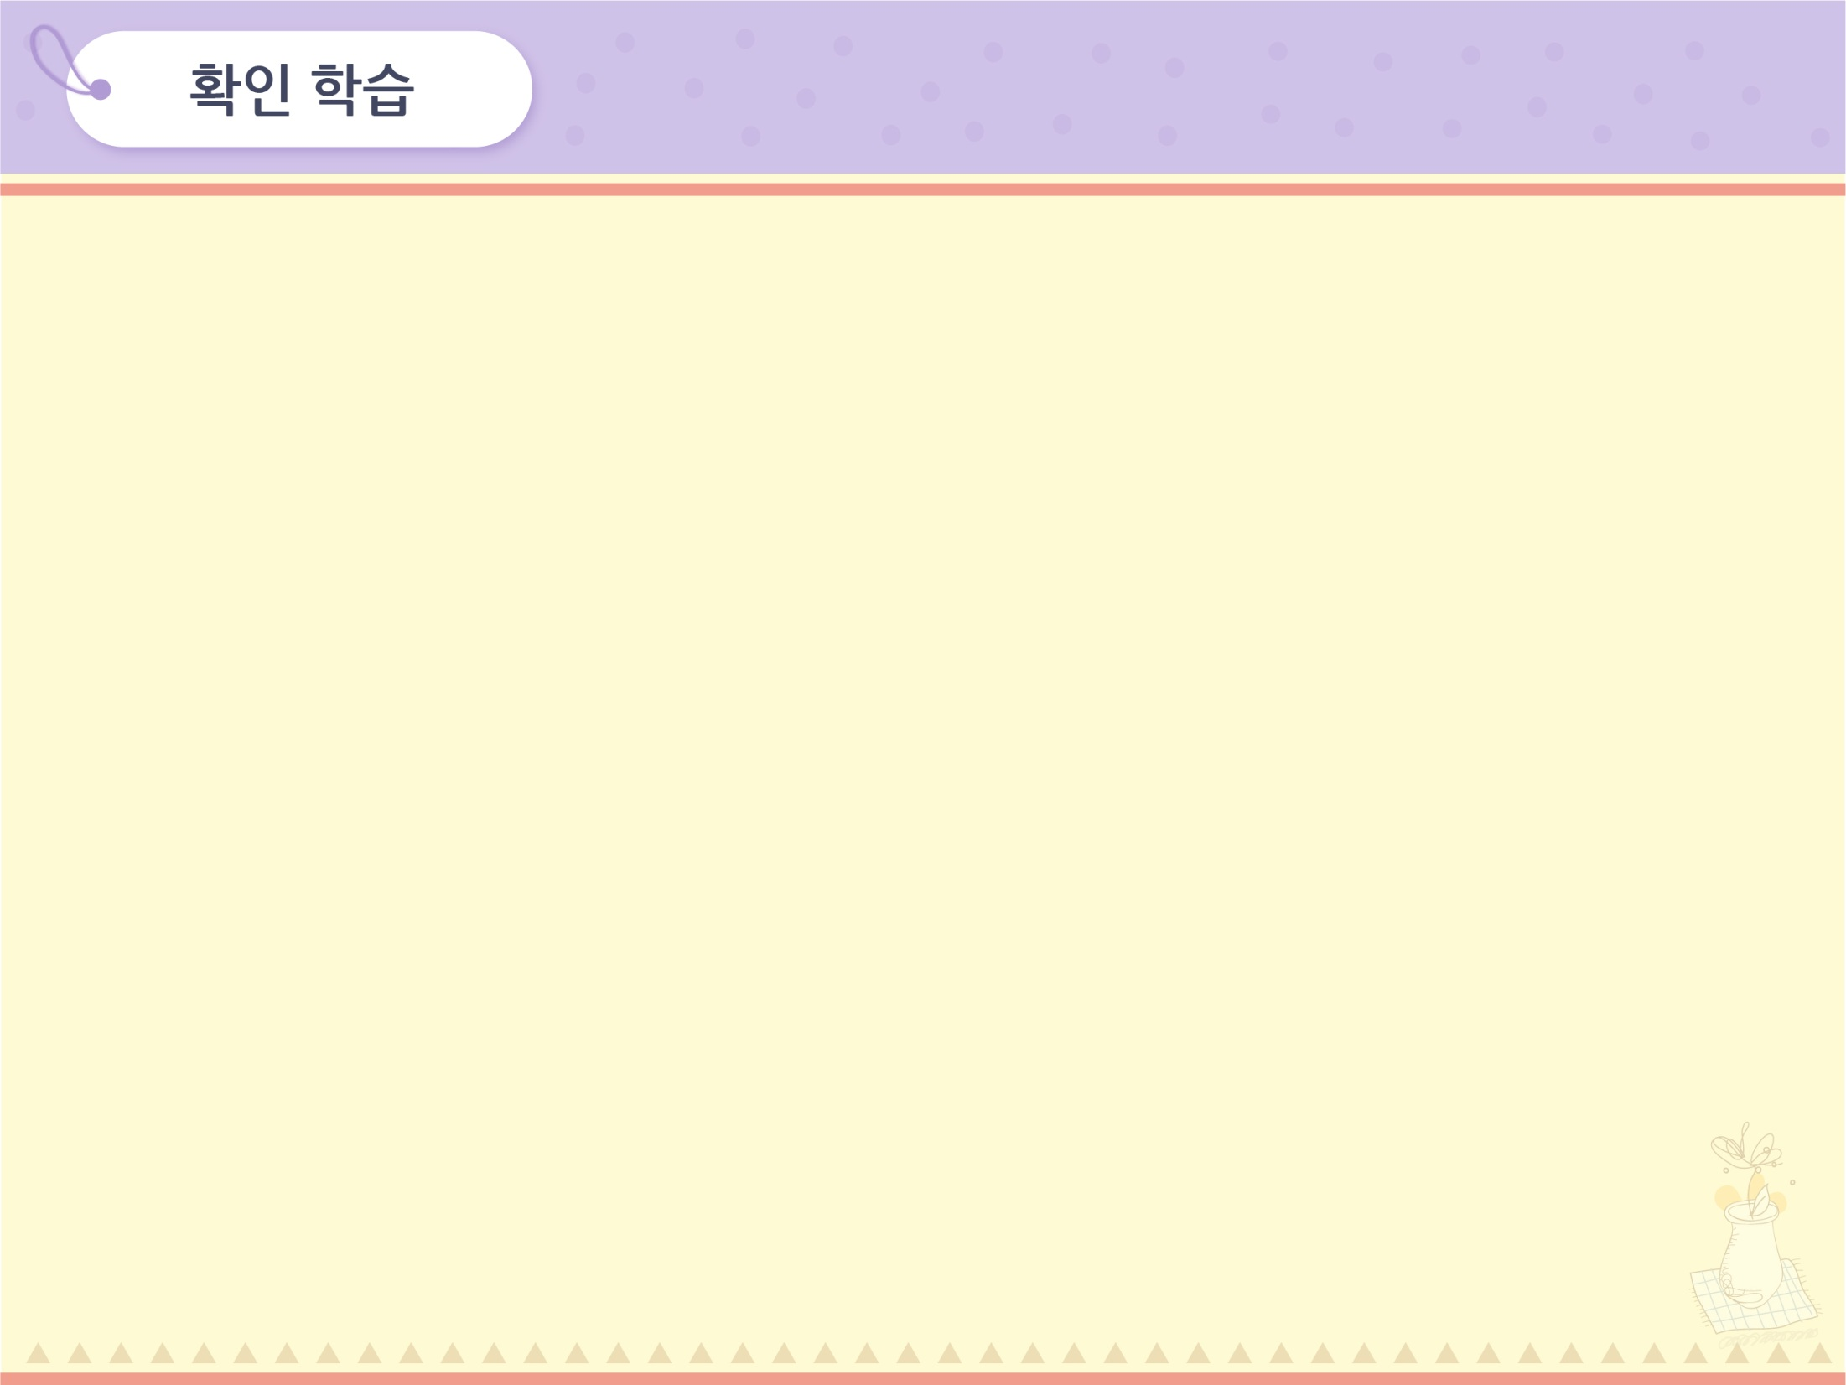

개인과 공동체의 조화
2
1. 개인의 자유와 권리를 무조건적으로 허용하면 무엇을
해칠 수 있는가?
답: 공공의 이익(공익)
2. 도로 한가운데 남겨진 5층 건물은 개인과 국가의 ( )을
보여 주고 있다.
답: 갈등

Slide 20
개인과 공동체의 조화
2
3. 국가는 공익을 위한 정책이라고 하더라도 시행 과정에서
제한되는 개인의 권리를 ( )하도록 노력해야 한다.
답: 최소화
4. 모두가 함께 쓰는 곳이 황폐해지는 현상을 무엇이라고
하는가?
답: 공유지의 비극

Slide 21
개인과 공동체의 조화
2
5. 공동체가 발전하기 위해서는 시민의 적극적인 사회
( )가 뒷받침되어야 한다.
답: 참여
6. 개인이나 기업이 가지고 있는 재능을 활용하여 사회에
기여하는 새로운 형태의 기부는?
답: 재능 기부

Slide 22
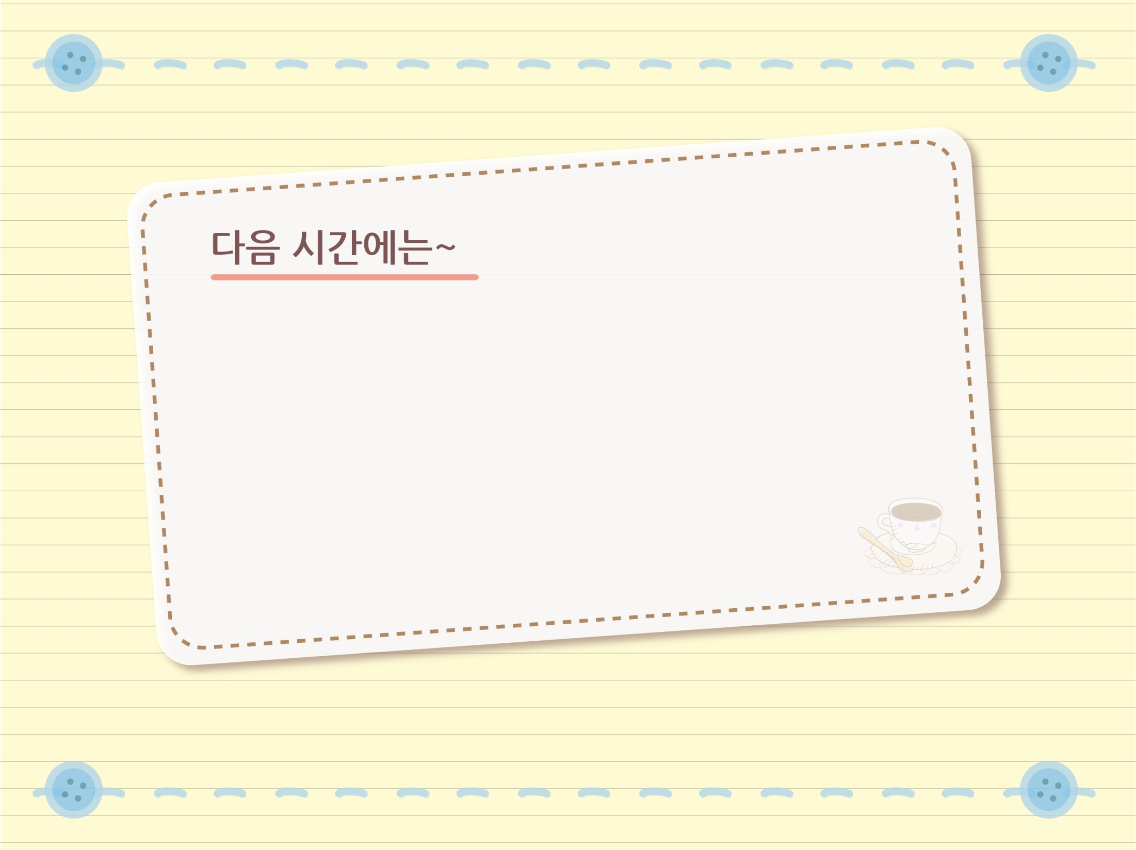
차별과 소외의 극복에 대해 수업합니다.
3

